Slide 1




TRƯỜNG TIỂU HỌC ĐOÀN KẾT
Chính tả: Chiều trên thành phố Vinh
TUẦN 24 – LỚP 3

Slide 2


Slide 3
Viết các từ sau cho đúng chính tả: sào xạc, lắt nẻo, nặng lờ, nhỏ nhạc, xương xớm, xốn sang

Slide 4
Thứ ba ngày 7 tháng 3 năm 2023
TΗĞng VΗİΙ
Chính tả: Chiều trên thành phố Vinh

Slide 5
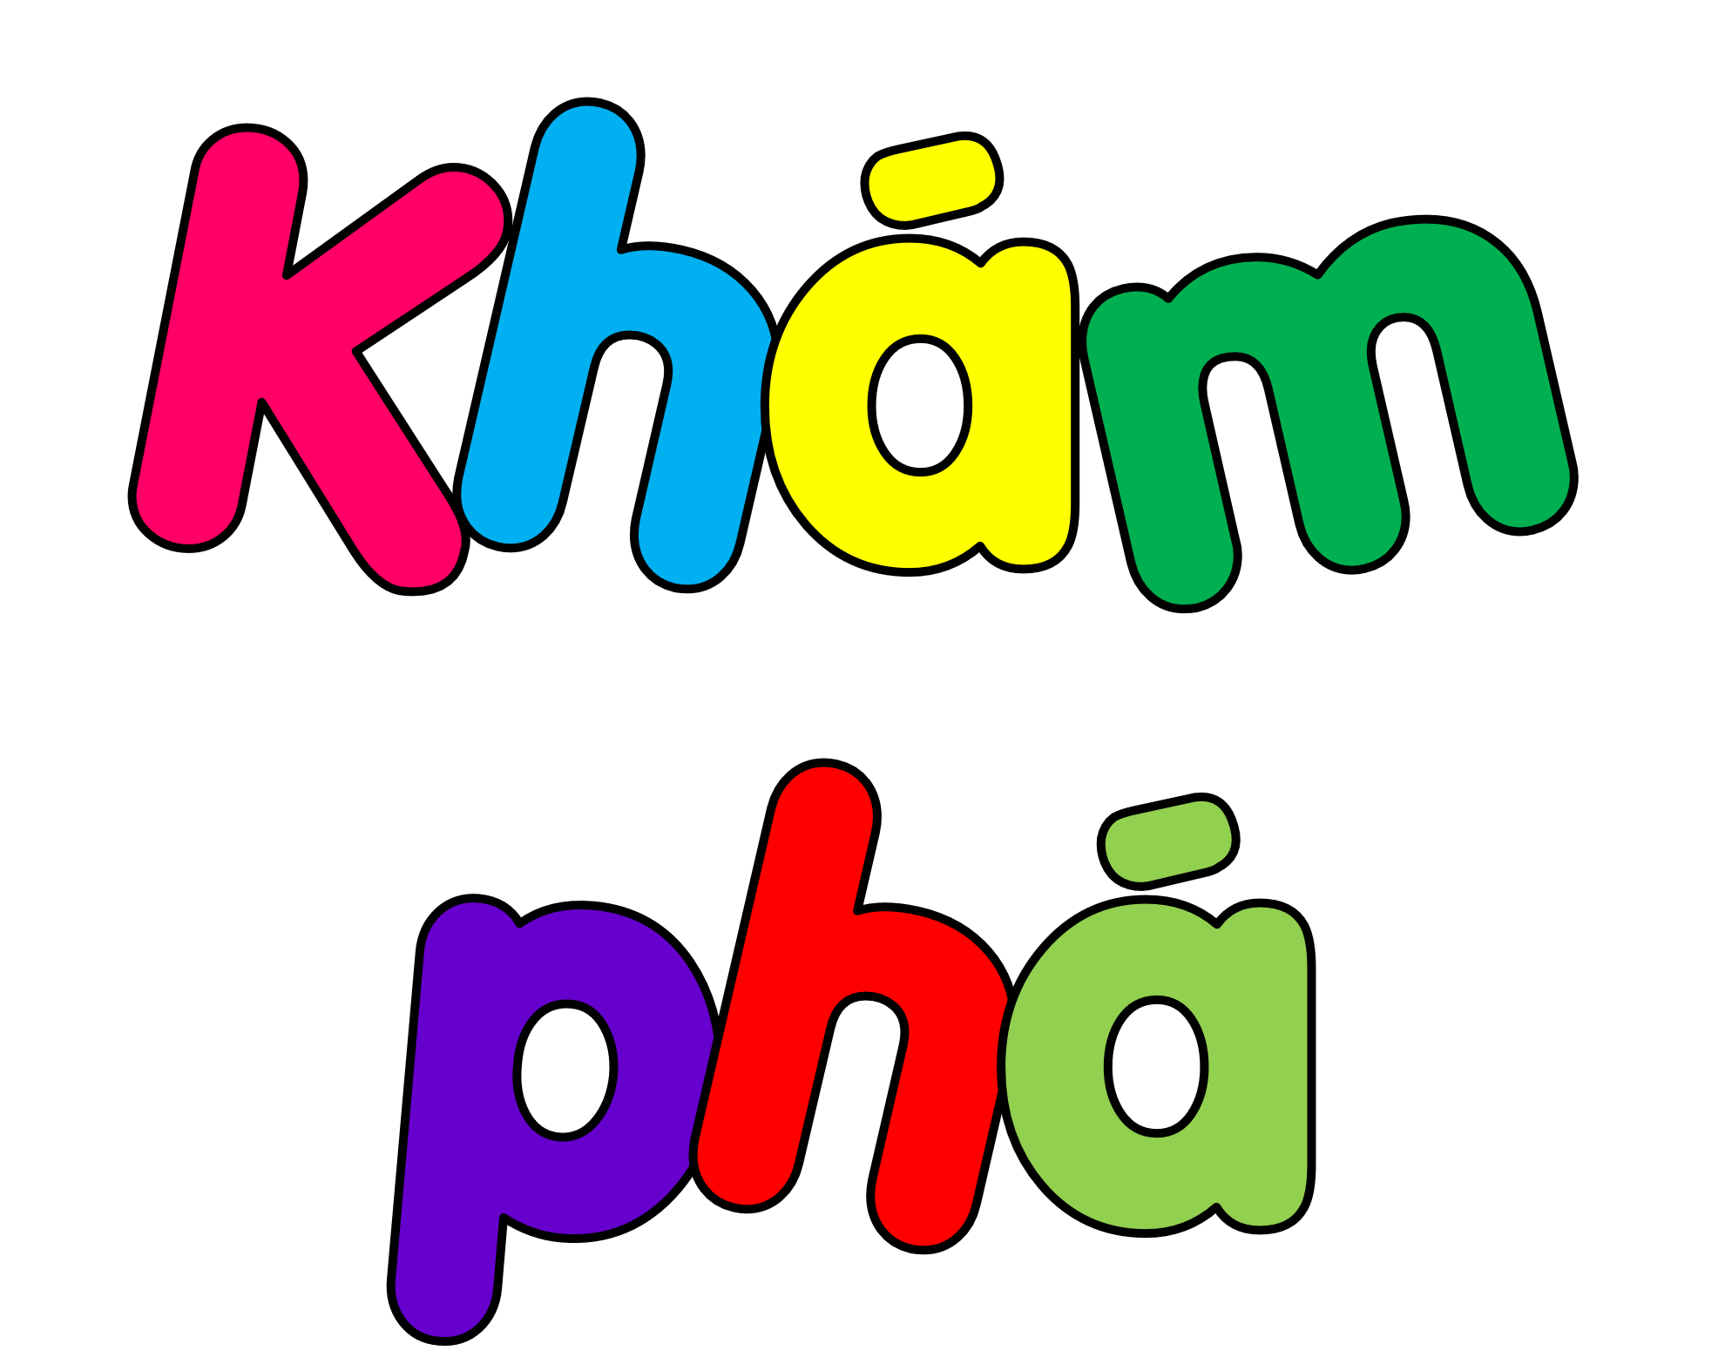

Slide 6
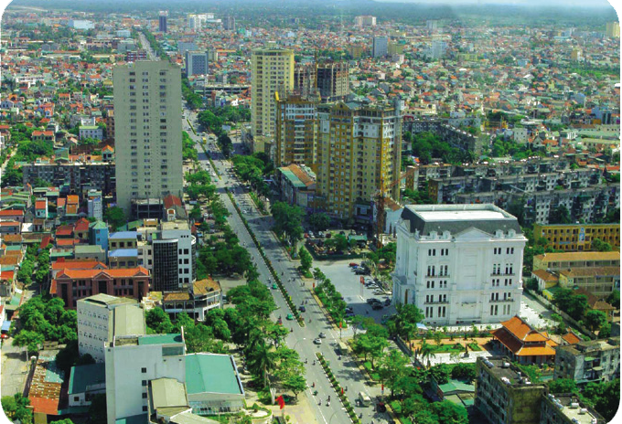
Chiều trên thành phố Vinh
Chiều hè, nắng như rót mặt. Những dãy phố chìm trong sắc vàng óng ả. Bên vòm cổng thành Vinh trầm mặc, những cây cổ thụ xanh um đứng im lìm. Thoảng trong không gian một làn điệu ví dặm ngân vang rồi hòa tan trong nhịp chèo trên sông Lam gợn sóng.
Theo HƯỜNG NHUNG
Trong bài có những chữ nào được viết hoa?
Trong bài có những chữ nào được viết hoa?

Slide 7
Chiều trên thành phố Vinh
Chiều hè, nắng như rót mặt. Những dãy phố chìm trong sắc vàng óng ả. Bên vòm cổng thành Vinh trầm mặc, những cây cổ thụ xanh um đứng im lìm. Thoảng trong không gian một làn điệu ví dặm ngân vang rồi hòa tan trong nhịp chèo trên sông Lam gợn sóng.
Theo HƯỜNG NHUNG
Trong bài có những chữ nào được viết hoa?
Trong bài có những chữ nào được viết hoa?

Slide 8
Chiều trên thành phố Vinh
Chiều hè, nắng như rót mặt. Những dãy phố chìm trong sắc vàng óng ả. Bên vòm cổng thành Vinh trầm mặc, những cây cổ thụ xanh um đứng im lìm. Thoảng trong không gian một làn điệu ví dặm ngân vang rồi hòa tan trong nhịp chèo trên sông Lam gợn sóng.
Theo HƯỜNG NHUNG
Có những dấu câu nào trong bài viết?
Có những dấu câu nào trong bài viết?

Slide 9
Chiều trên thành phố Vinh
Chiều hè, nắng như rót mặt. Những dãy phố chìm trong sắc vàng óng ả. Bên vòm cổng thành Vinh trầm mặc, những cây cổ thụ xanh um đứng im lìm. Thoảng trong không gian một làn điệu ví dặm ngân vang rồi hòa tan trong nhịp chèo trên sông Lam gợn sóng.
Theo HƯỜNG NHUNG
Có những dấu câu nào trong bài viết?
Có những dấu câu nào trong bài viết?

Slide 10
Chiều trên thành phố Vinh
Chiều hè, nắng như rót mặt. Những dãy phố chìm trong sắc vàng óng ả. Bên vòm cổng thành Vinh trầm mặc, những cây cổ thụ xanh um đứng im lìm. Thoảng trong không gian một làn điệu ví dặm ngân vang rồi hòa tan trong nhịp chèo trên sông Lam gợn sóng.
Theo HƯỜNG NHUNG
Khi viết bài này cần lưu ý gì?
Khi viết bài này cần lưu ý gì?

Slide 11
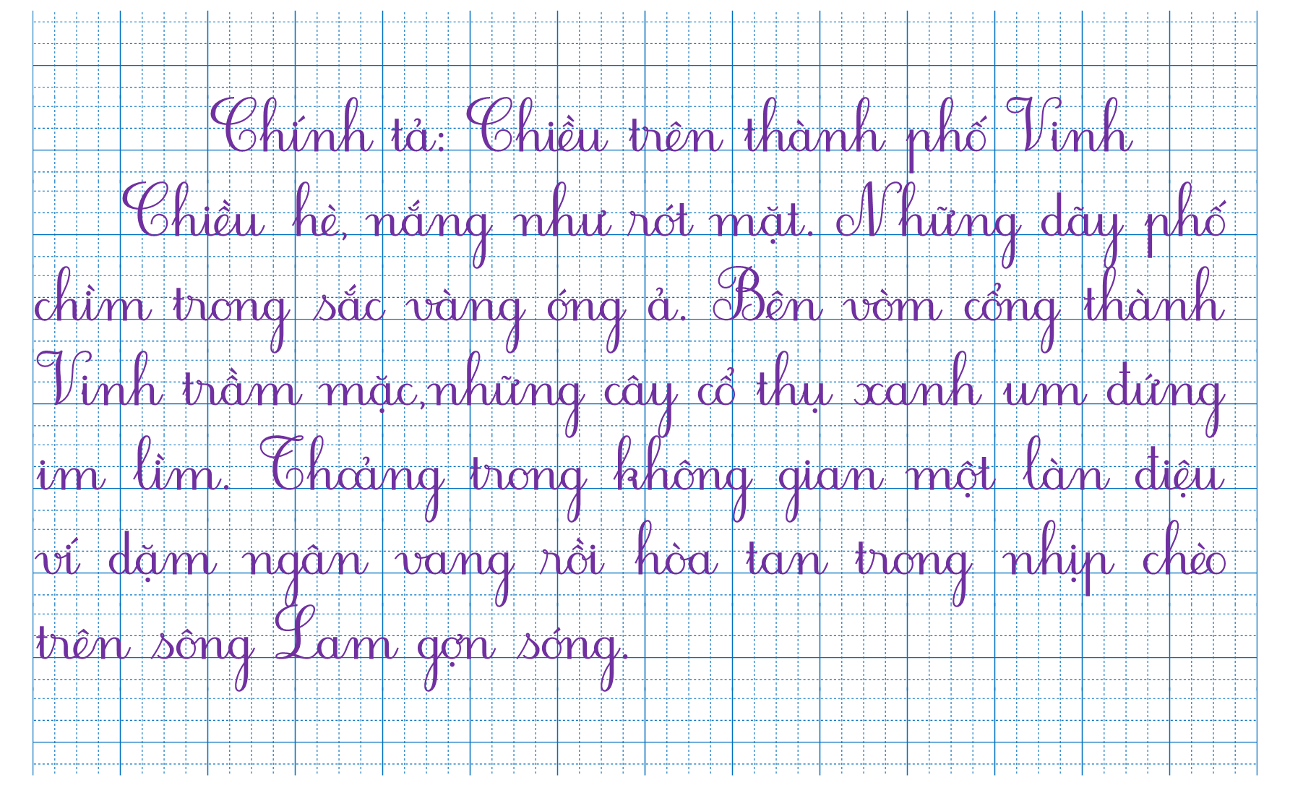

BÀI MẪU

Slide 12

Luyện viết từ khó

Slide 13
Luΐİn νμĞt Ǉừ δó
ǟĝ jật
sắc vàng
trầm mặc
thoảng

Slide 14

Viết bài
Tư thế ngồi viết:
Lưng thẳng, không tì ngực vào bàn.
Đầu hơi cúi.
Mắt cách vở 25 – 30 cm.
Tay phải cầm bút.
Tay trái tì nhẹ lên mép vở để giữ.
Hai chân để song song thoải mái.
2. Cách cầm bút:
Cầm bút bằng 3 ngón tay: ngón cái, ngón trỏ, ngón giữa.
Khi viết, dung 3 ngón tay di chuyển từ trái sang phải, cán bút nghiêng về phía bên phải, cổ tay, khuỷu tay và cánh tay cử động mềm mại, thoải mái

Slide 15


SOÁT LỖI

Slide 16


NHẬN XÉT BÀI VIẾT
Viết đúng chính tả
Trình bày đúng, sạch đẹp

Slide 17


Slide 18
2
Chọn chữ phù hợp với ô trống:
a) Chữ ch hay tr?
Gió đưa cành trúc la đà
Tiếng chuông Trấn Vũ, canh gà Thọ Xương
Mịt mù khói tỏa ngàn sướng
Nhịp chày Yên Thái, mặt gương Tây Hồ.
Ca dao
?
?
?

Slide 19
2
Tìm chữ phù hợp với ô trống:
b) Chữ t hay ch?
Hương thích ngắm thành phố từ trên boong tàu. Khi biển lặng, cô thấy thành phố như xích lại gần. Những ánh đèn chi chít , lấp lánh tựa sao sa. Tháp nhà thờ chênh chếch trên nền trời đêm. Gió đưa tiếng chuông ngân nga văng vẳng.
Theo THU HÀ
?
?
?
?

Slide 20
3
Chọn tiếng trong ngoặc đơn phù hợp với ô trống:
Chứa tiếng bắt đầu bằng tr hoặc ch có nghĩa như sau:
Đồ dung bằng bông, len, dạ, vải, ... đắp lên người khi ngủ cho ấm.
Cây cùng họ với cam, quả có nước chua, dung làm gia vị hay pha nước uống.
Tác phẩm nghệ thuật được thể hiện bằng đường nét và màu sắc.
cái chăn
cây chanh
bức tranh

Slide 21
3
Chọn tiếng trong ngoặc đơn phù hợp với ô trống:
b) Chứa tiếng có vần it hoặc ich có nghĩa như sau:
(Tiếng cười) nhỏ, liên tục, biểu lộ sự thích thú.
(Tiếng khóc) nhỏ và rời rạc, xen với tiếng xịt mũi.
Có thái độ nhã nhặn, lễ độ.
khúc khích
thút thít
lịch sự

Slide 22


Slide 23



